Slide 1
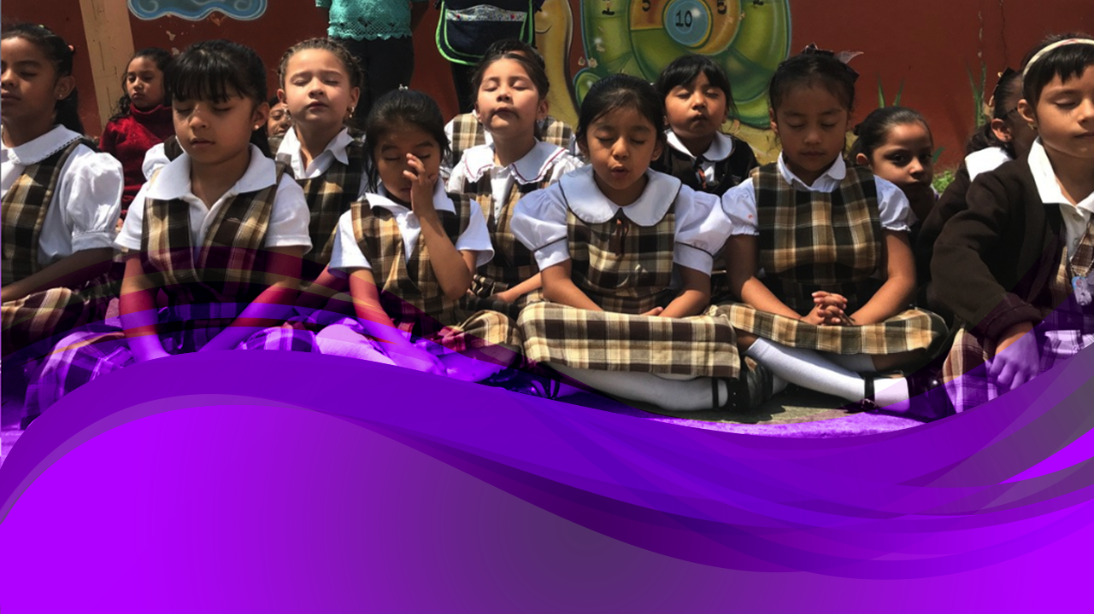
Medita México A.C.

Slide 2
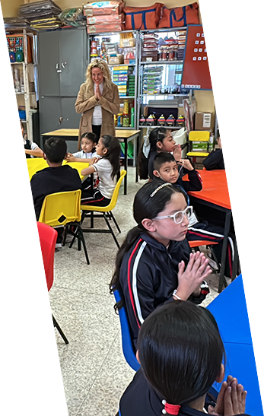
Medita México A.C.
Somos una organización sin fines de lucro dedicada a brindar meditación moderna y las mejores herramientas a diferentes sectores de la sociedad.
Guiamos a los individuos en el proceso del despertar de la consciencia.
¿Qué hacemos?
Creamos e implementamos programas de meditación y técnicas de balance modernas para diferentes sectores de la sociedad: escuelas, hospitales, empresas y comunidades; con el objetivo de que alcancen una mayor utilización de sus capacidades mentales, emocionales y físicas.

Slide 3
MISIÓN
VISIÓN
Proveer, guiar y compartir herramientas, programas y técnicas de meditación, que contribuyan a la transformación mental, física y emocional de las personas, y el despertar de la consciencia para generar estados de paz y armonía, mejorando así su calidad de vida.
Ser el referente cuando alguna persona piense en meditar en México y en el mundo.
Ser la organización sin fines de lucro líder en proveer técnicas de balance y bienestar especializadas, para contribuir a tener un mejor país, y un mejor mundo.
HONESTIDAD
PASIÓN
AMOR
RESPETO
COMPASIÓN
COMPROMISO

Slide 4
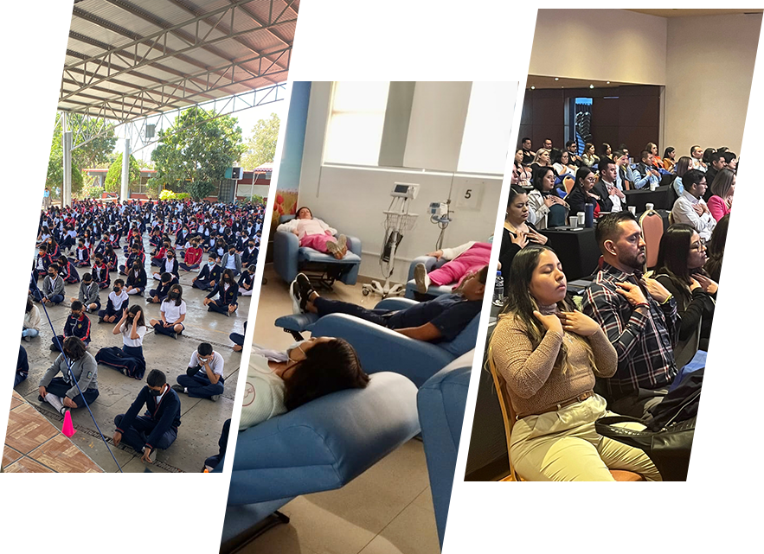
Distribuimos socialmente los beneficios de la meditación en escuelas, hospitales, empresas, casa de retiro y comunidad a través de nuestros Sistema LIFEFULLNESS®

Slide 5
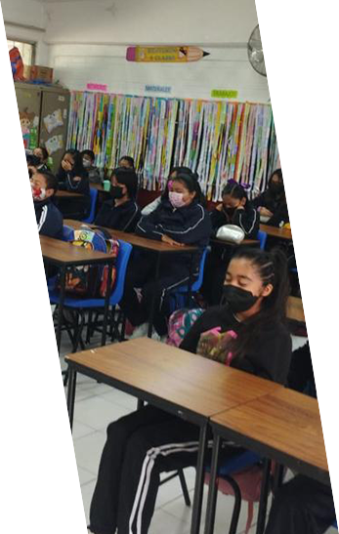
Los alumnos experimentan un re-aprendizaje de sus capacidades de integración de actitudes positivas. Logran generar relaciones constructivas, de respeto, armonía y tolerancia. Lo que les permite modificar progresivamente las formas de interacción con el entorno, equilibrando sus reacciones, poniendo en práctica alternativas de convivencia armónica y pacífica que ellos mismos buscan.
ATRIBUTO CENTRAL
Mejorar la calidad de la convivencia escolar

Slide 6
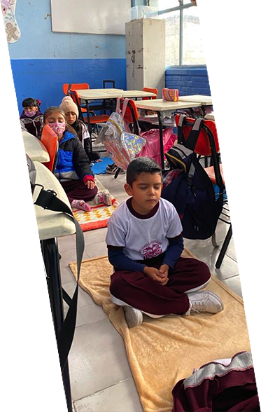
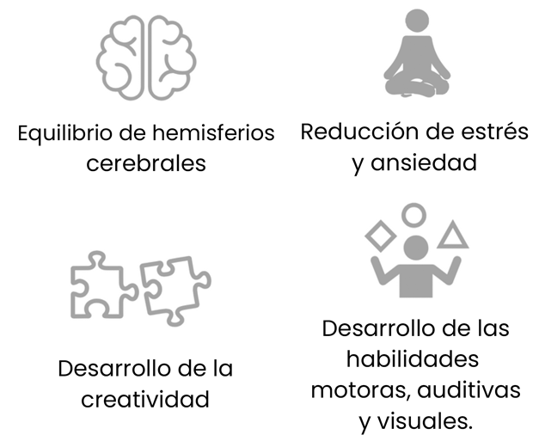
Beneficios
El programa tiene un enfoque tecnológico que favorece el incremento de los niveles de atención y concentración que permite un manejo auto-gestivo del estrés y la ansiedad, lo que proporciona serenidad.
KIDS
Kinder y primaria
TEENS
Secundaria y preparatoria
UNIVERSITY
Universitarios

Slide 7
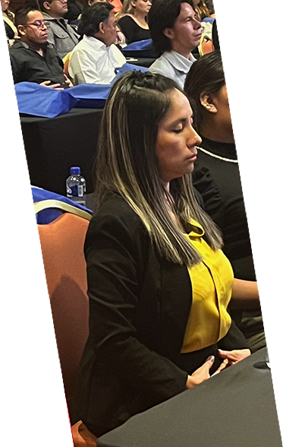
Programa diseñado para que los colaboradores desarrollen habilidades socio-emocionales que les permitan un mayor desempeño y productividad disminuyendo niveles de estrés, ansiedad y burnout logrando estados de tranquilidad y claridad mental.
ATRIBUTO CENTRAL
Disminuir los índices de ansiedad, estrés y burnout

Slide 8
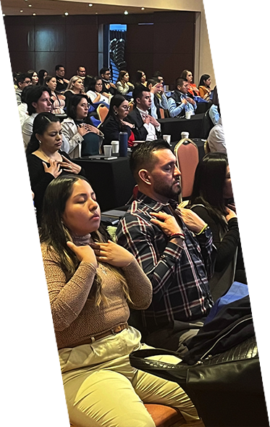
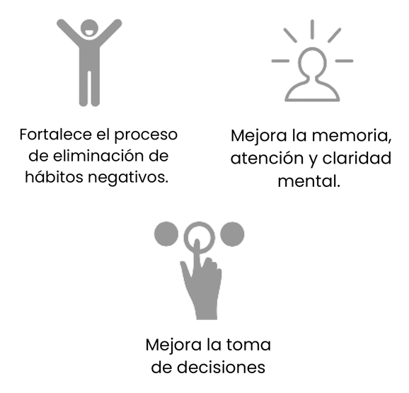
Beneficios
Empresas como Apple, Facebook, LinkedIn, Intel, Uber, etc. han comprendido la importancia del “fitness de la mente”, término usado por Chade-Meng Tan, adaptando sus oficinas y actividades diarias en pro de la salud mental con programas especializados.

Slide 9
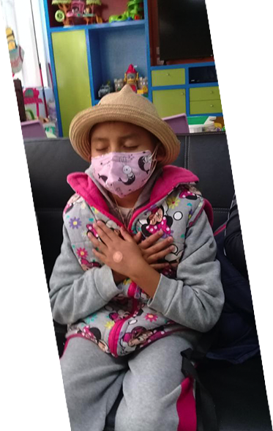
Fue creado para guiar a las personas en su proceso clínico.
El programa está enfocado en acompañar a pacientes y familiares a identificar diferentes emociones para percibirlas con una actitud más positiva y finalmente, alentar la aceptación y desarrollar resiliencia de su proceso clínico.
ATRIBUTO CENTRAL
Mejorar la respuesta emocional del paciente en su proceso clínico

Slide 10
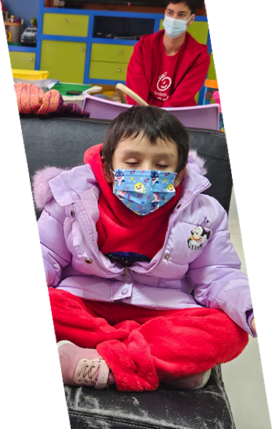
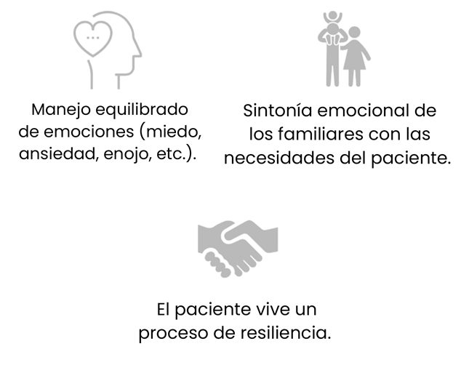
Beneficios
La práctica ayuda a que los pacientes puedan participar activamente en la regulación de estas hormonas permitiendo una mayor respuesta mental y emocional, logrando identificar sus emociones y el proceso de aceptación de su realidad y, esto a su vez facilita al médico ocuparse de la salud física del paciente con mayor asertividad.

Slide 11
IMPACTOS ESCUELAS
Ciclo 2022-2023
+ 29,187
Meditaciones realizadas
+ 16,001
Niños beneficiados
Actualmente tenemos:
41 ESCUELAS
PÚBLICAS Y PRIVADAS
CDMX: 15
Puebla: 21
Edo. Mex: 5

Slide 12
IMPACTOS HEALTH
Logros 2023
861
Meditaciones realizadas
160
Horas voluntarios
9,313
2,669
Mujeres
Hombres
139
231
Niñas
Niños
FUCAM
Hospital Pemex Sur
Clínioca 4 IMSS
INP
Pemex Azcapotzalco
Actualmente tenemos:
5 HOSPITALES
PÚBLICOS

Slide 13
IMPACTOS EMPRESAS
Logros 2023
2,215
Mujeres
2,413
Hombres
266
Meditaciones
76
Horas voluntarios
Actualmente tenemos:
Dragón
HSBC
Skynet
Toyota
Nutricarnes
5 Empresas

Slide 14
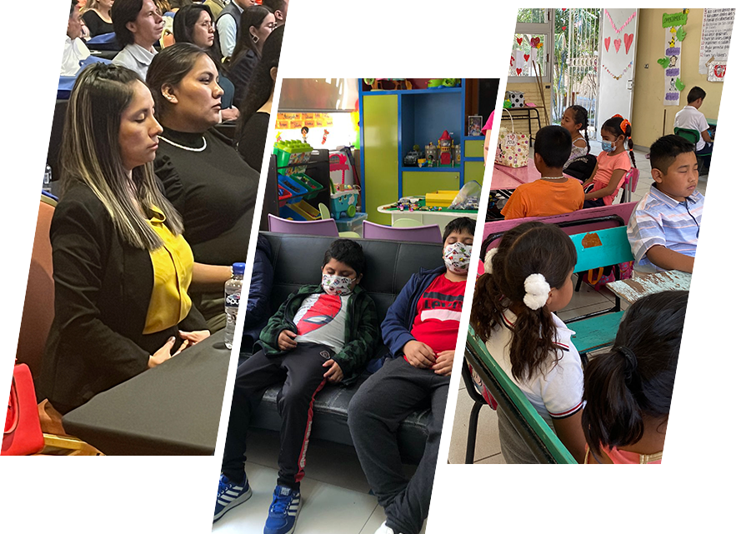
Con tu donativo estarás ayudando a que escuelas y
hospitales de bajos recursos, también puedan obtener nuestros programas, esto
ayudará a que más mexicanos tengan herramientas para llevar una vida sana, física
mental y emocionalmente. Construyamos juntos el México que queremos!!!
Todos los donativos son 100% deducibles de impuestos.

Slide 15
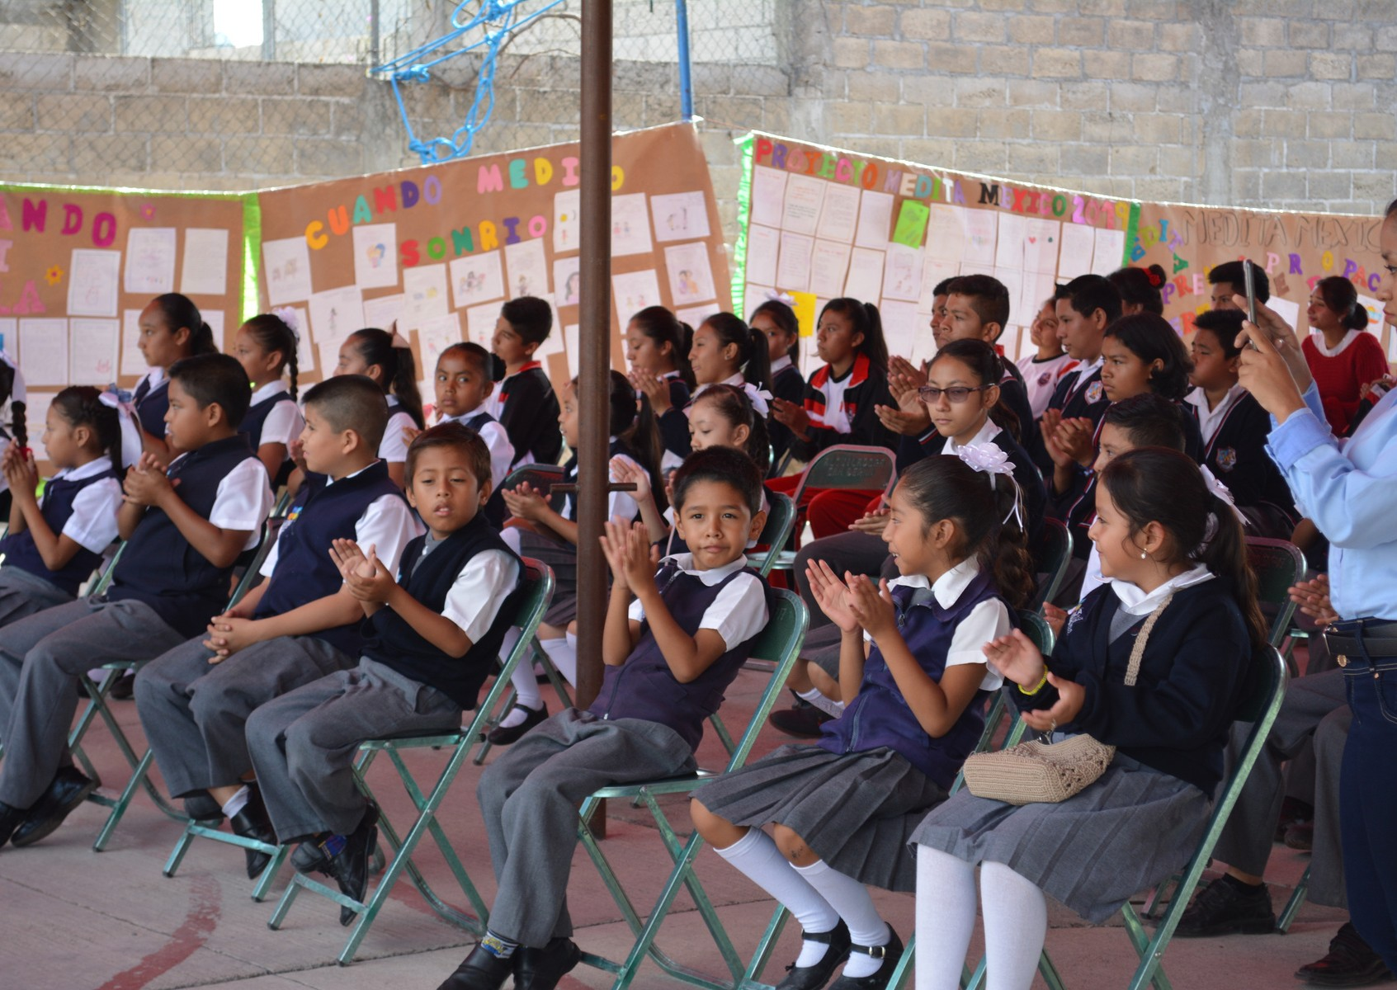
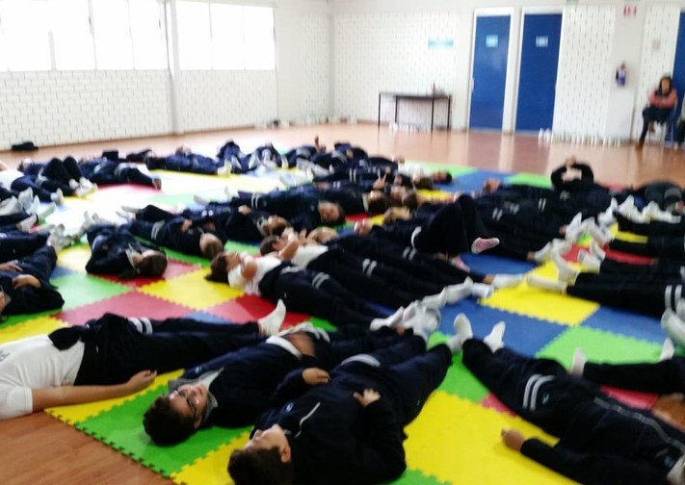
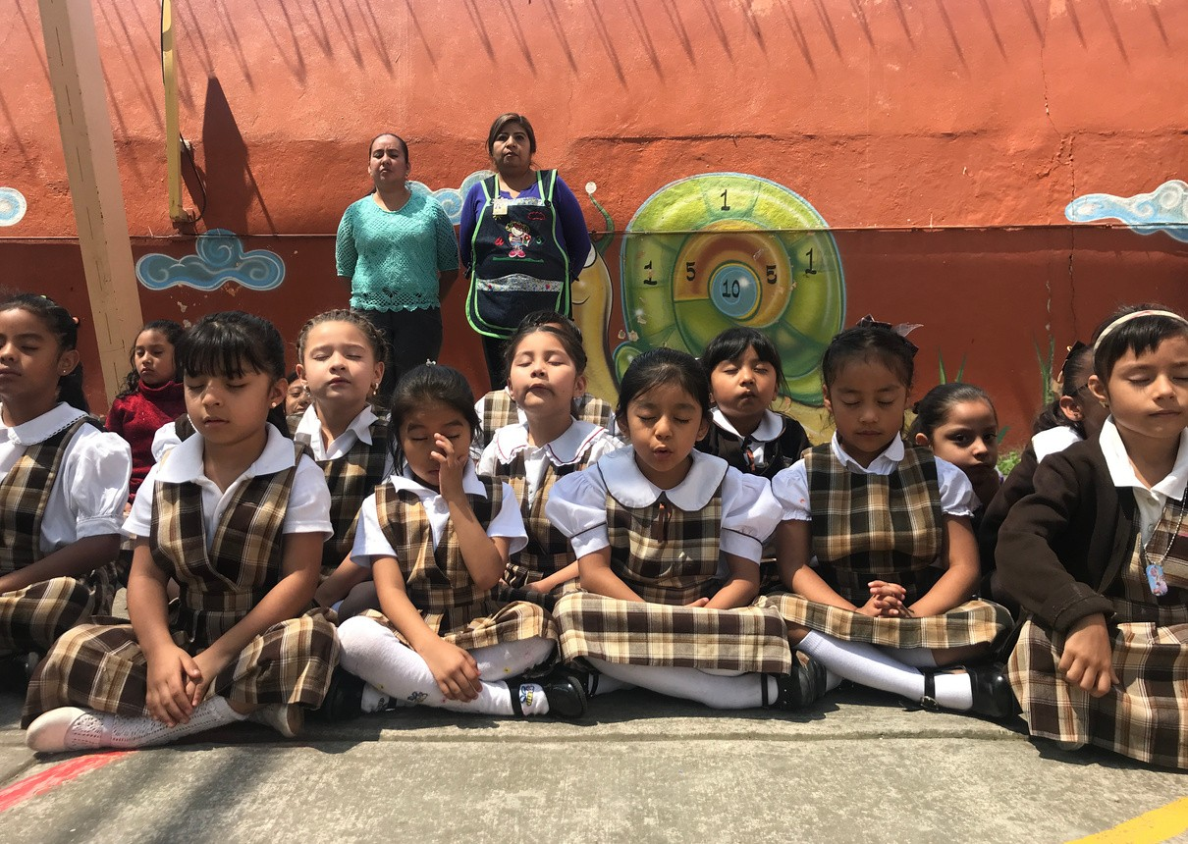
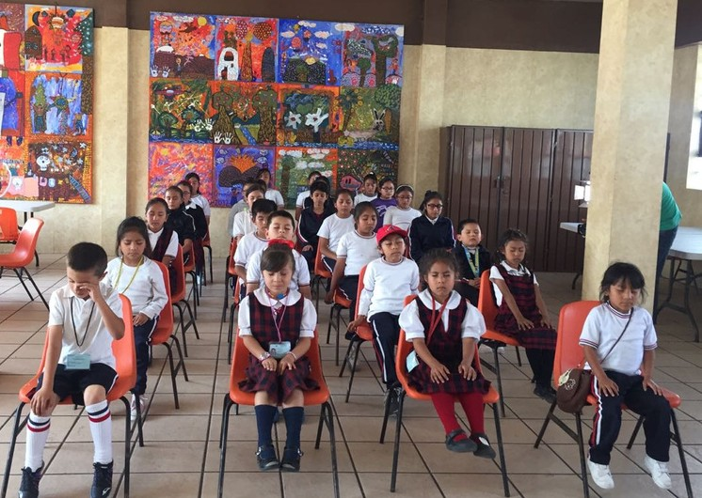
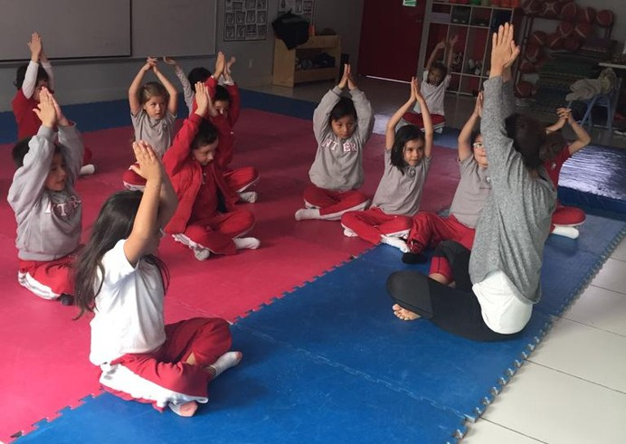
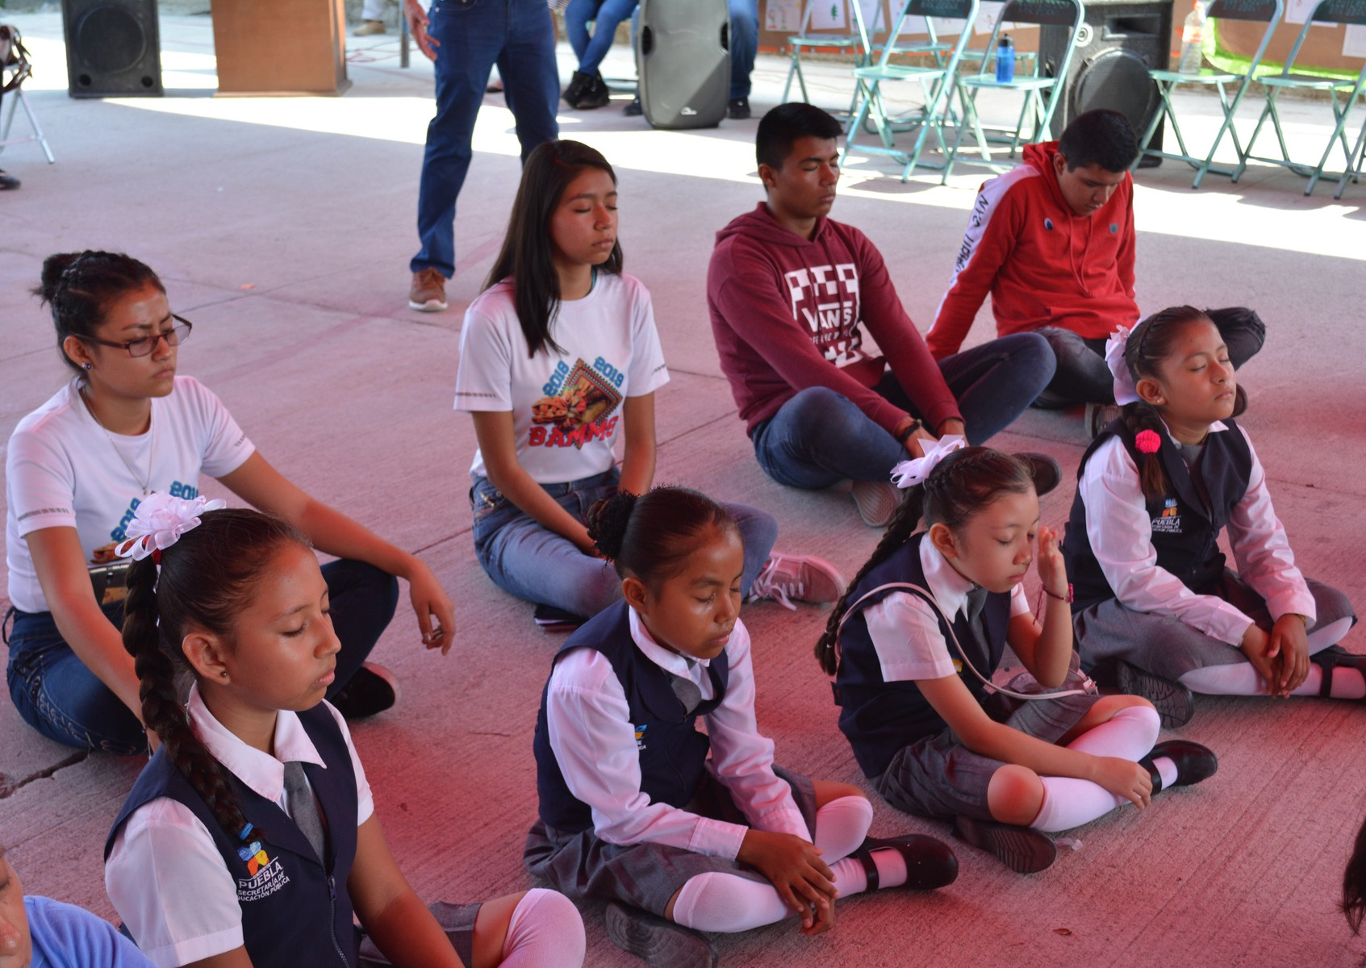
NUESTROS NIÑOS

Slide 16
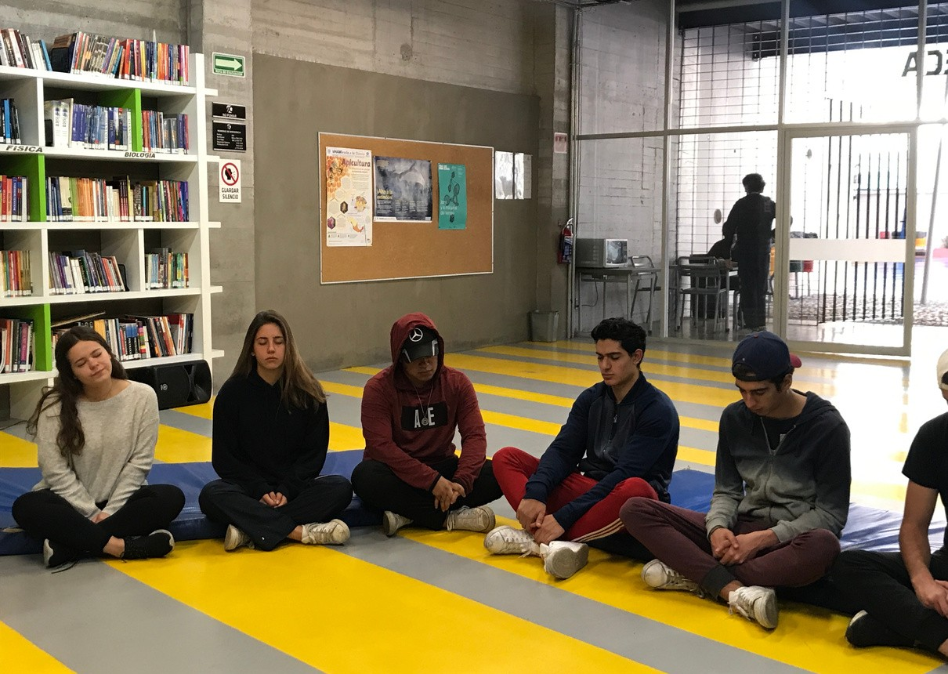
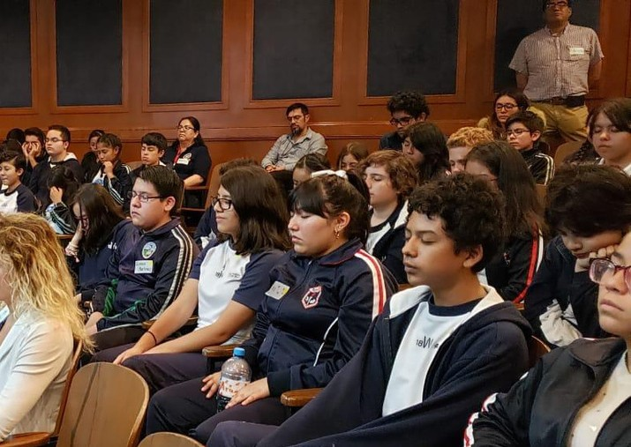
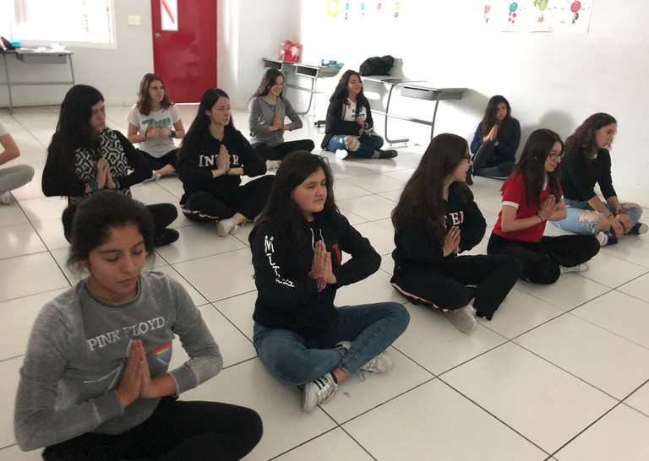
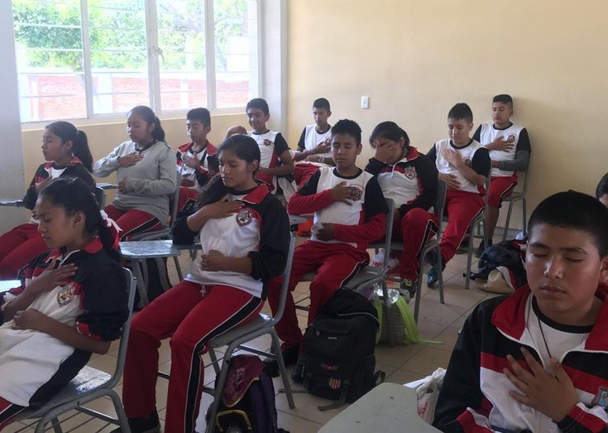
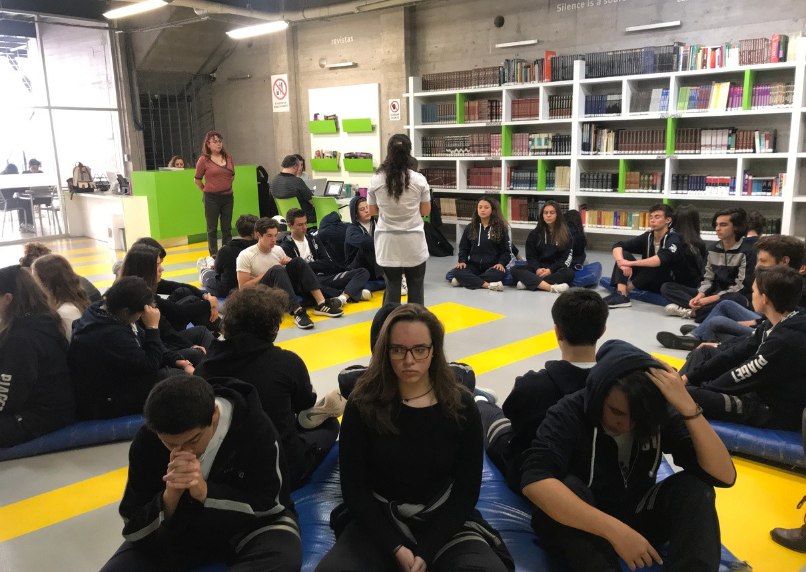
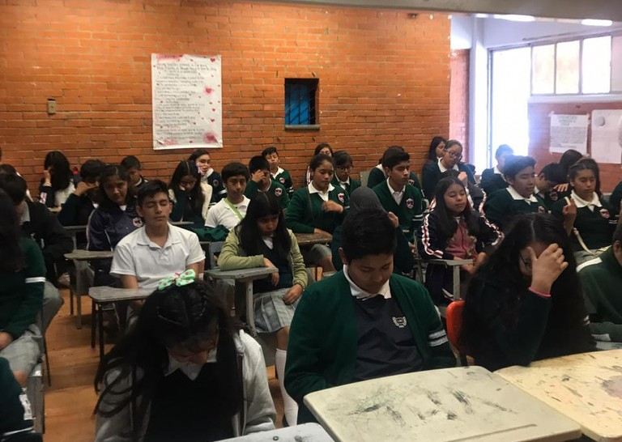
NUESTROS TEENS

Slide 17
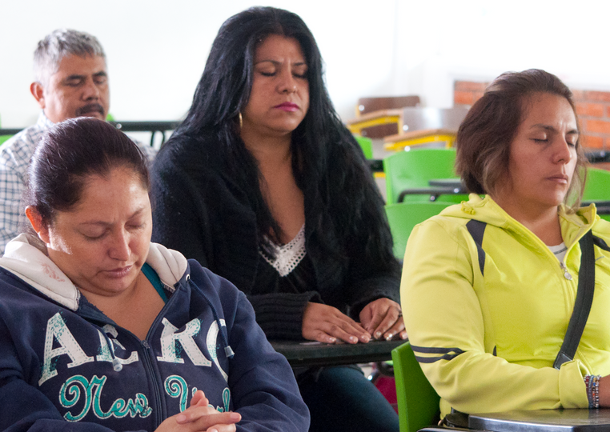
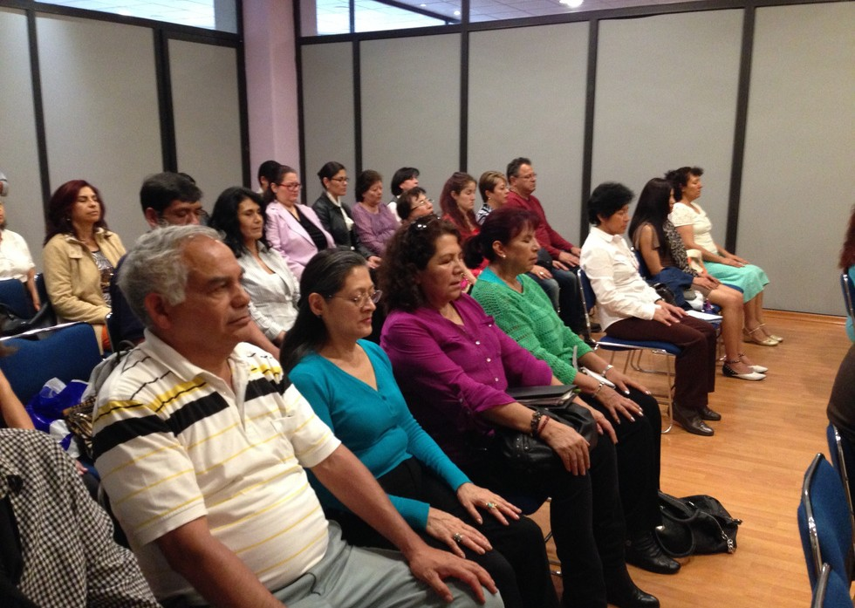
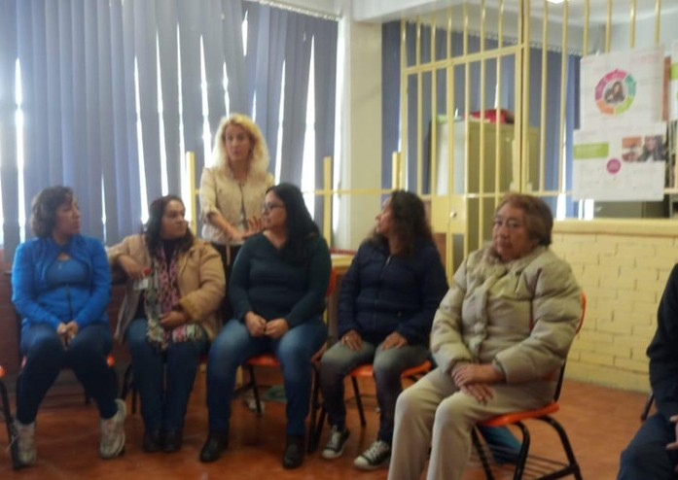
NUESTROS PADRES DE FAMILIA

Slide 18
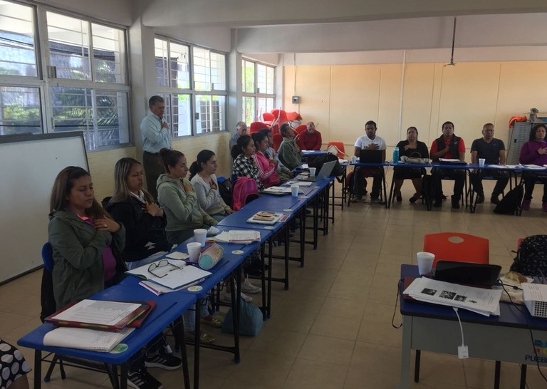
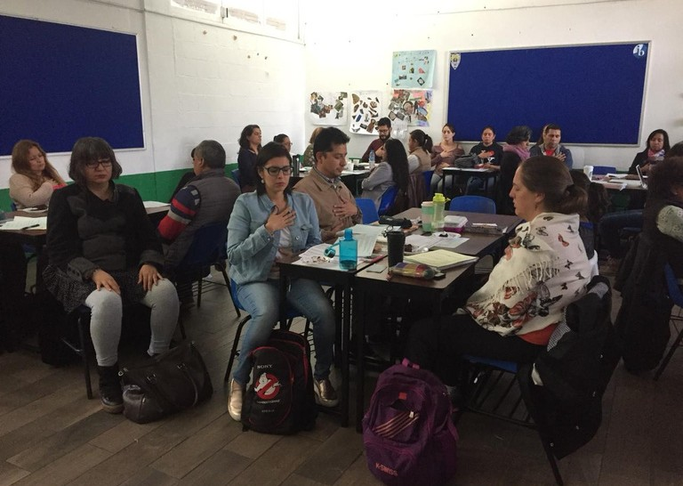
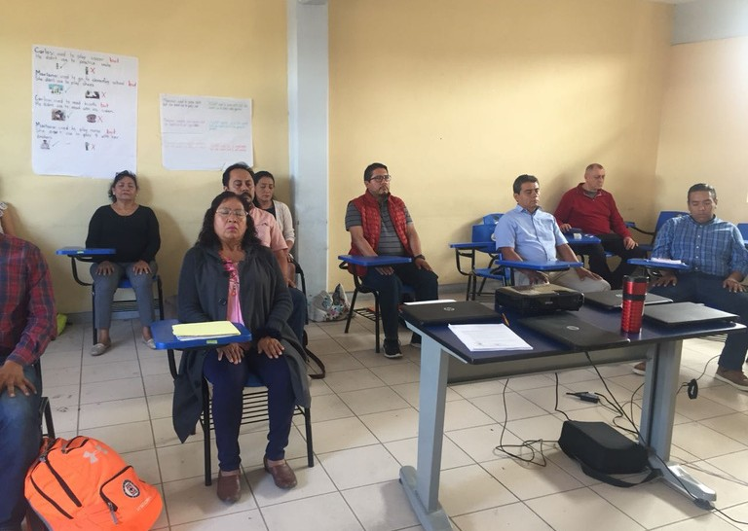
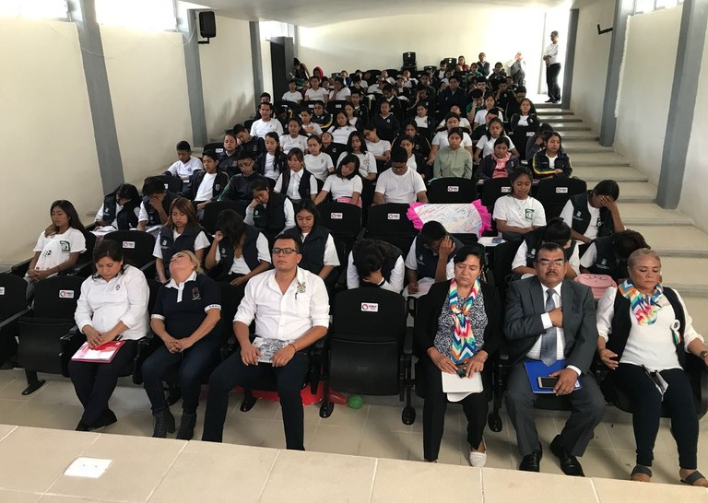
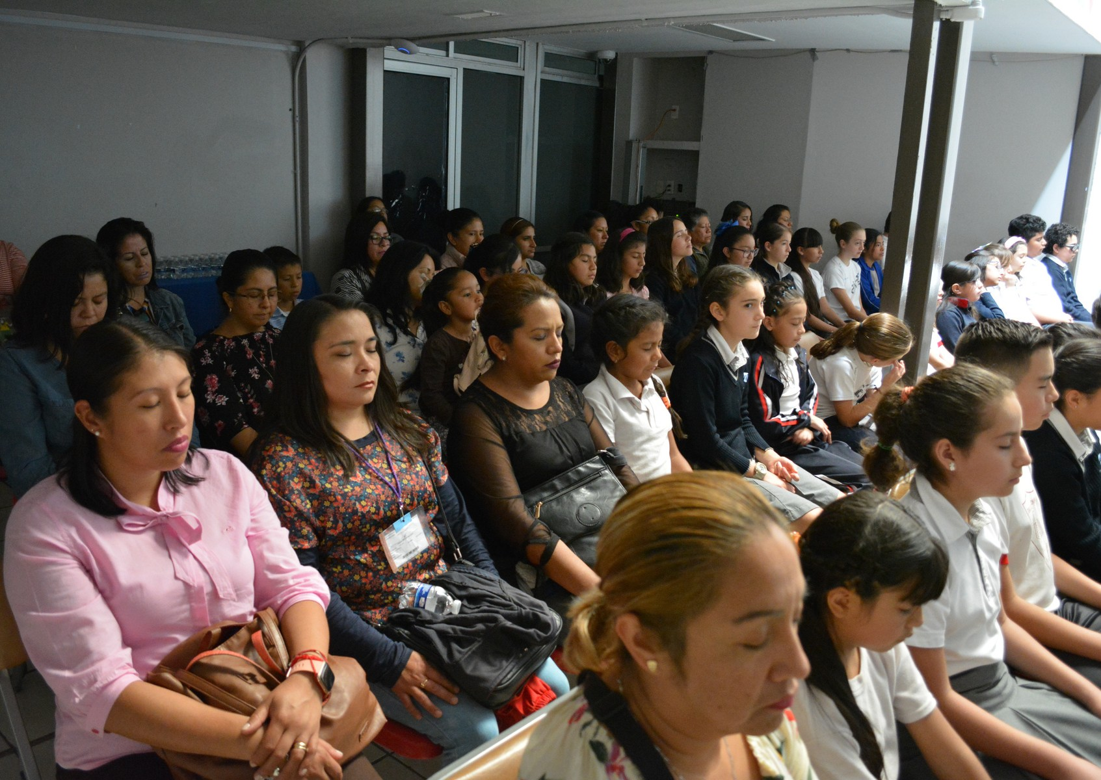
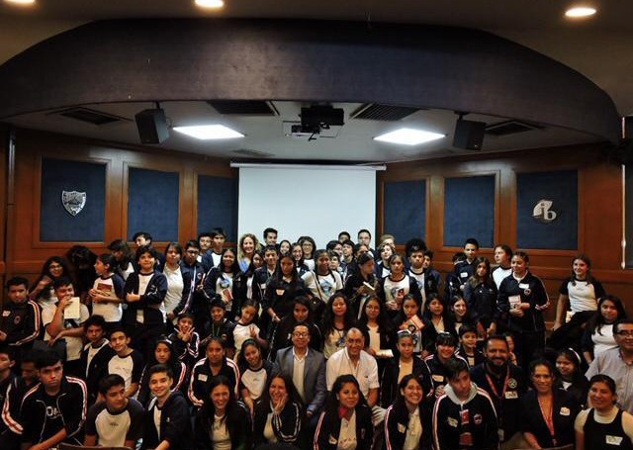
NUESTROS MAESTROS

Slide 19
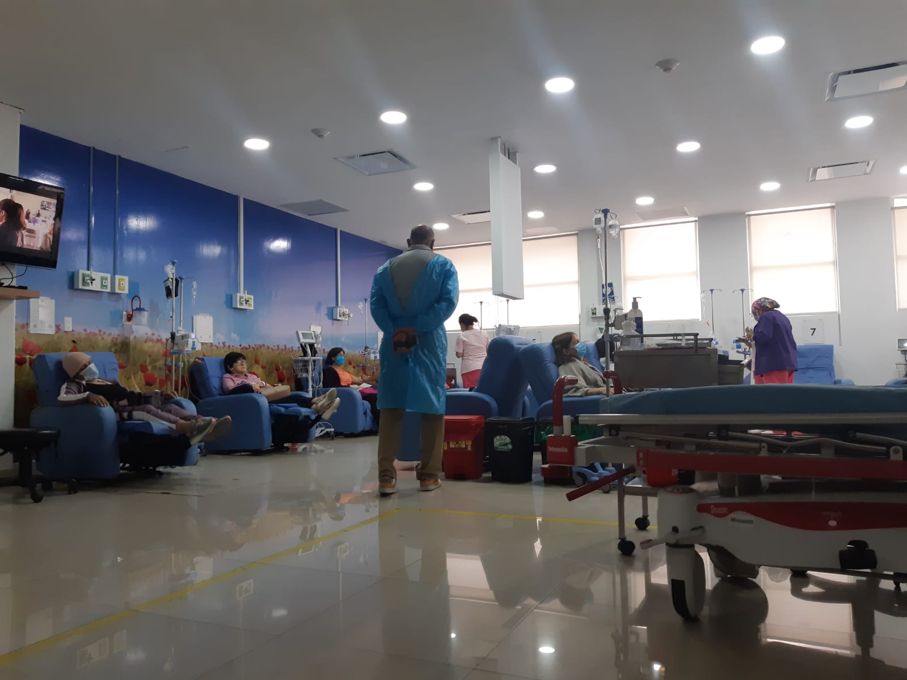
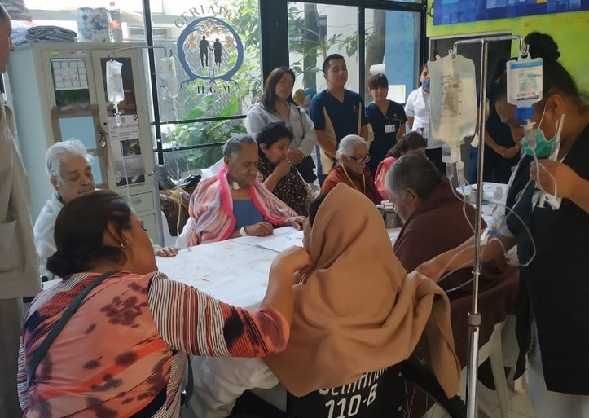
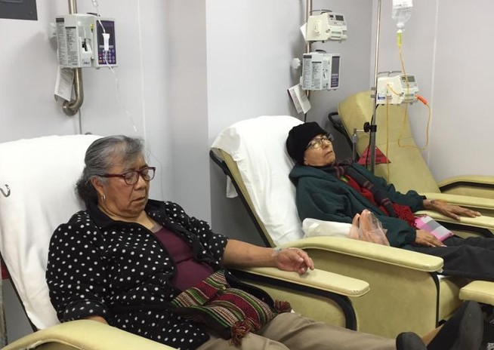
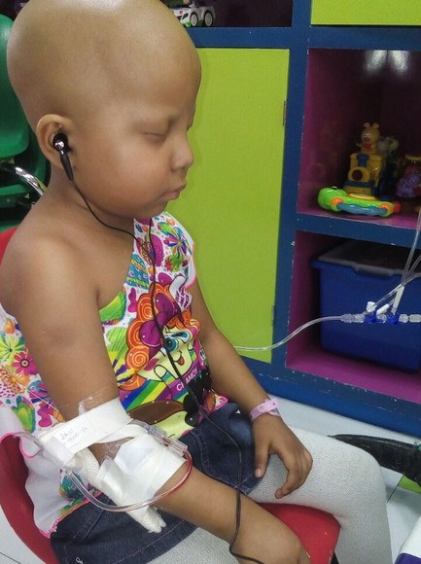
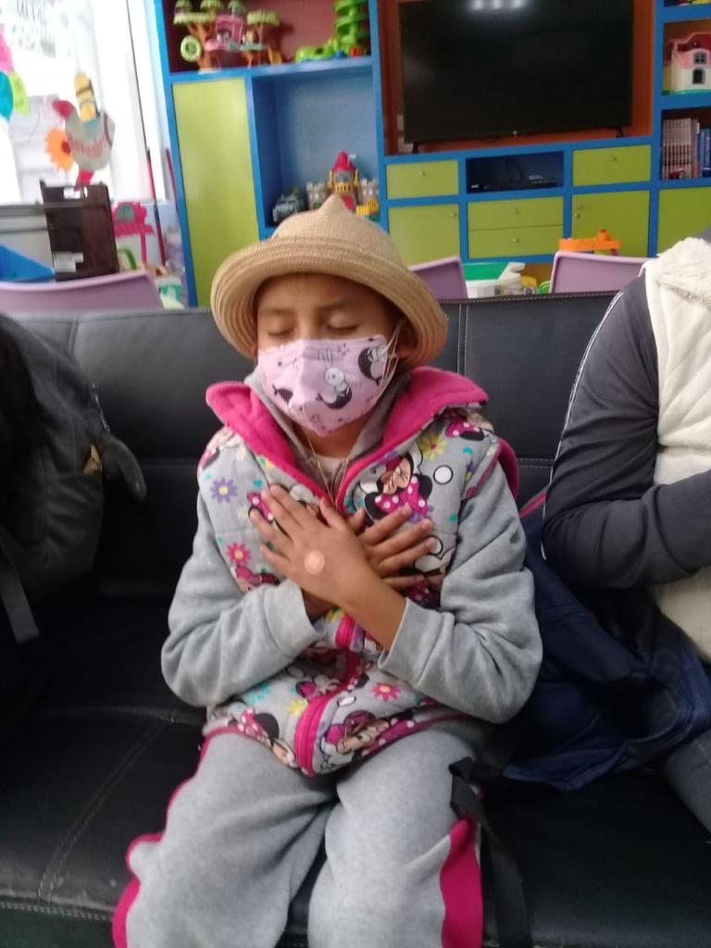
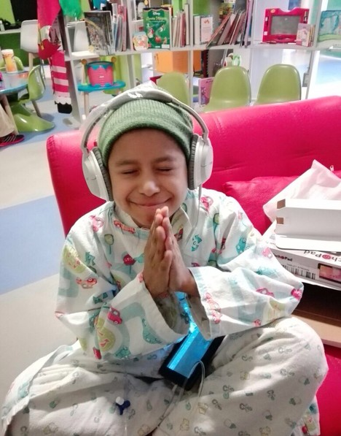
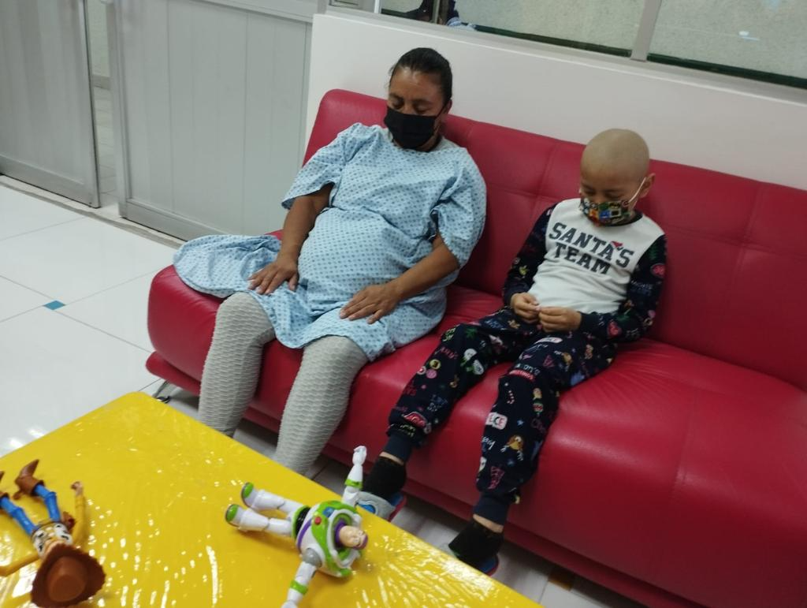
NUESTROS GUERREROS

Slide 20
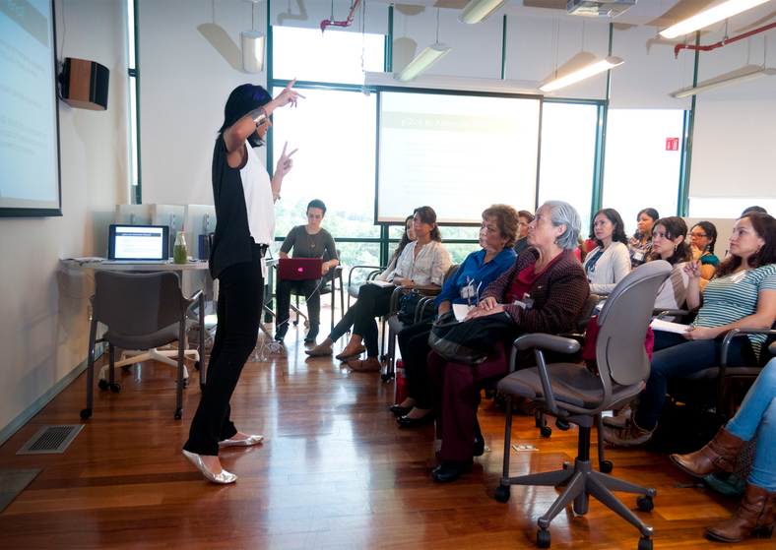
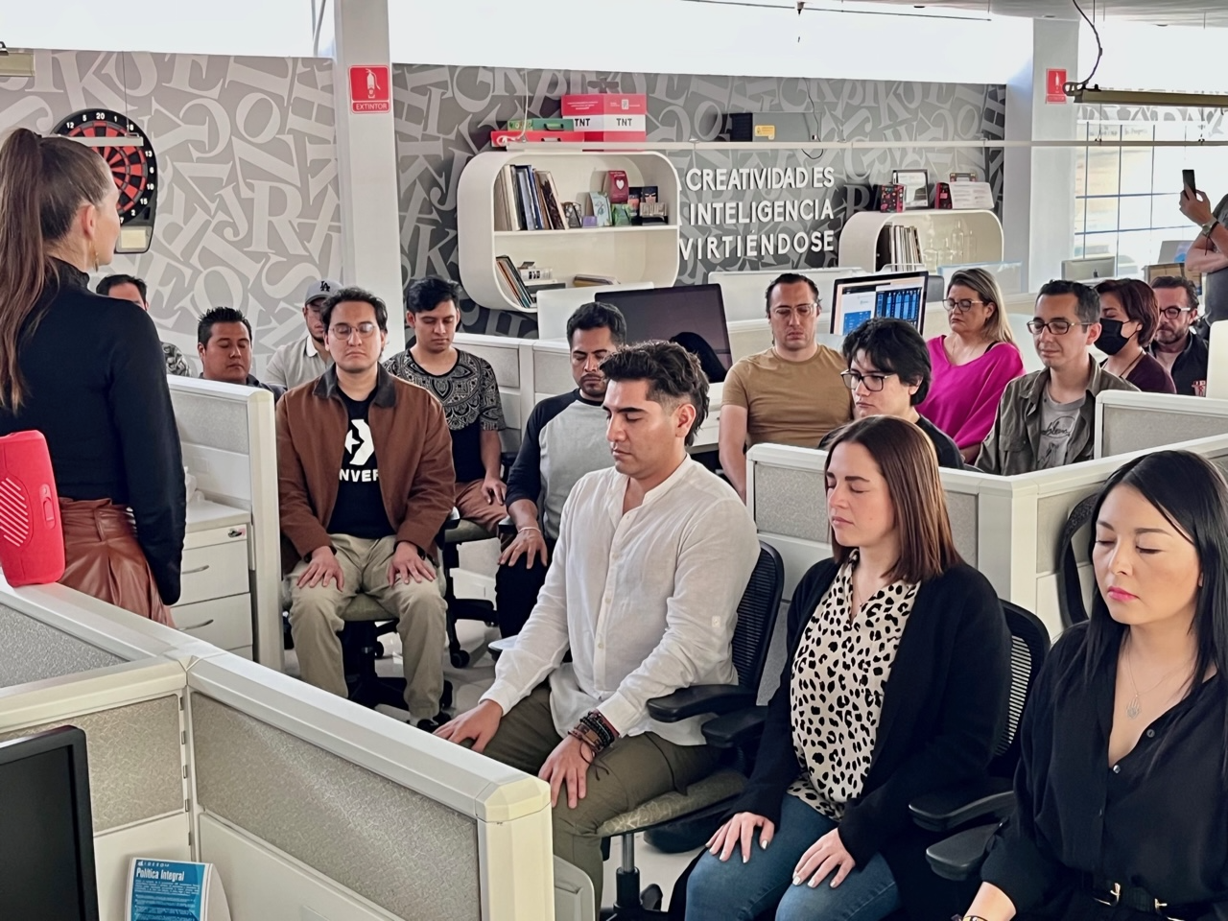
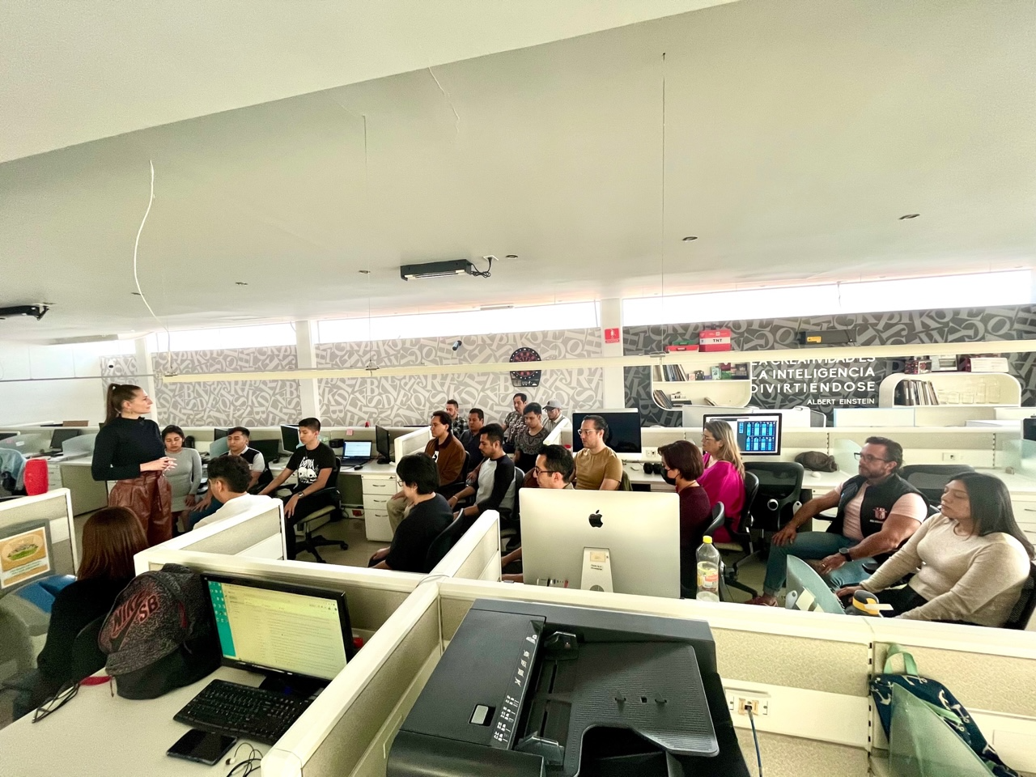
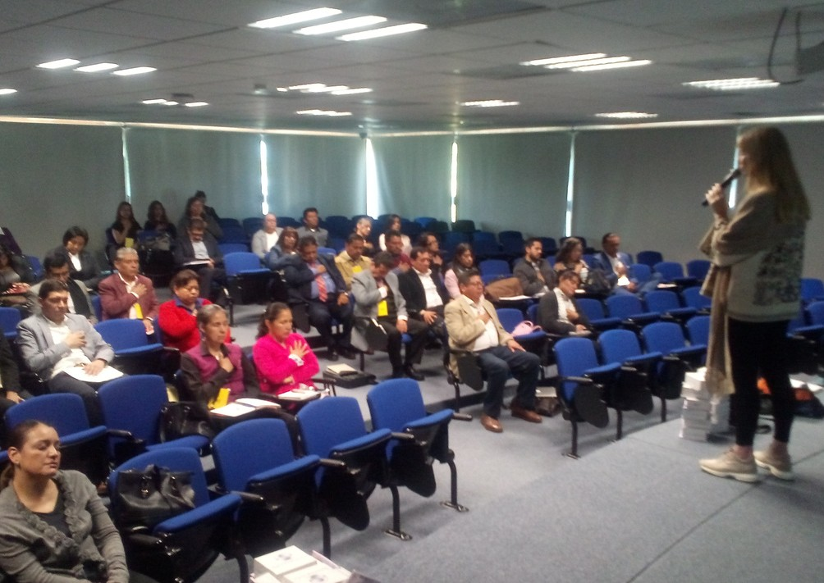
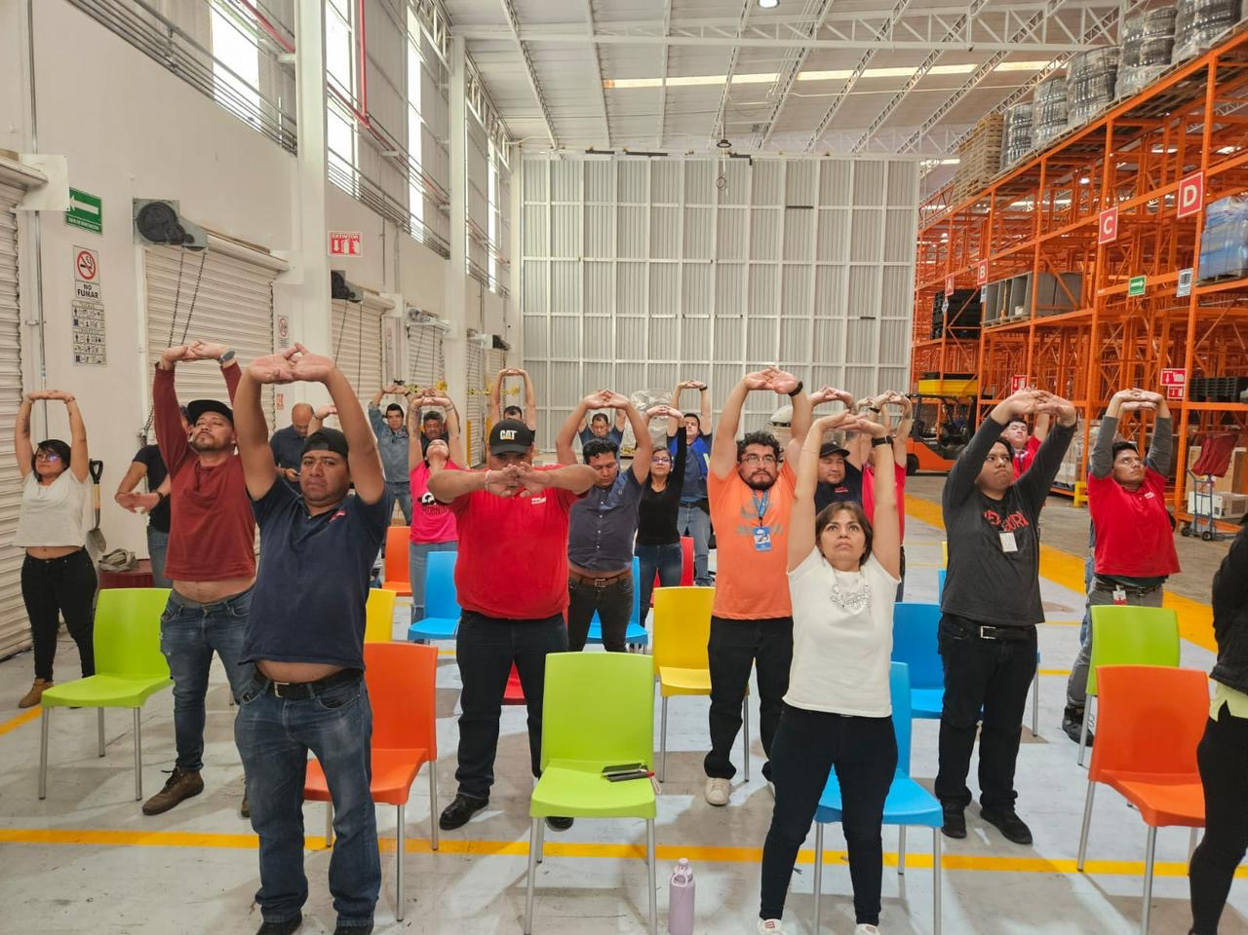
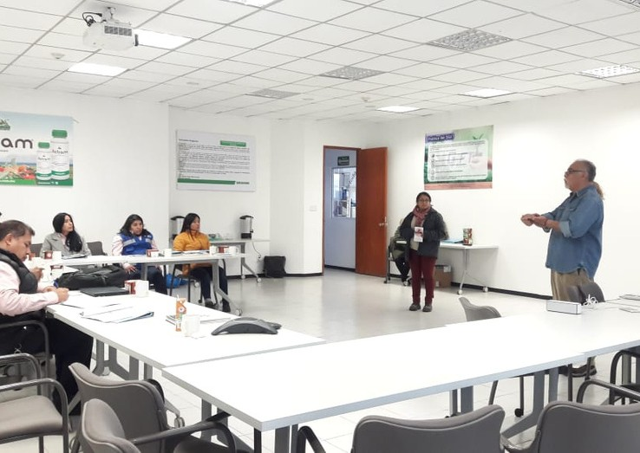
NUESTROS COLABORADORES

Slide 21
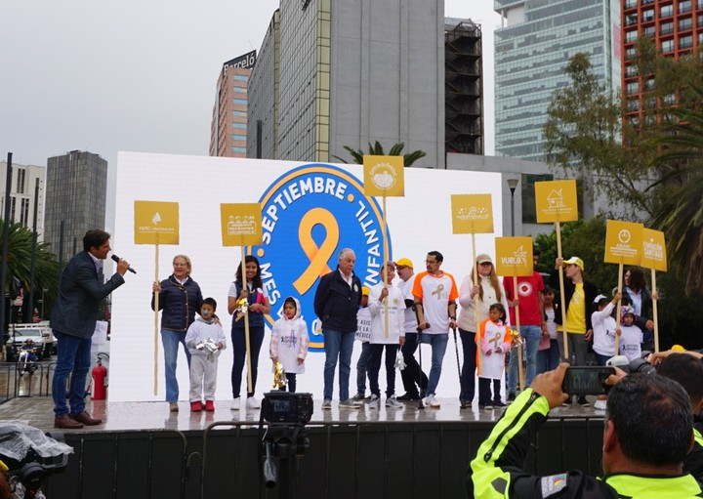
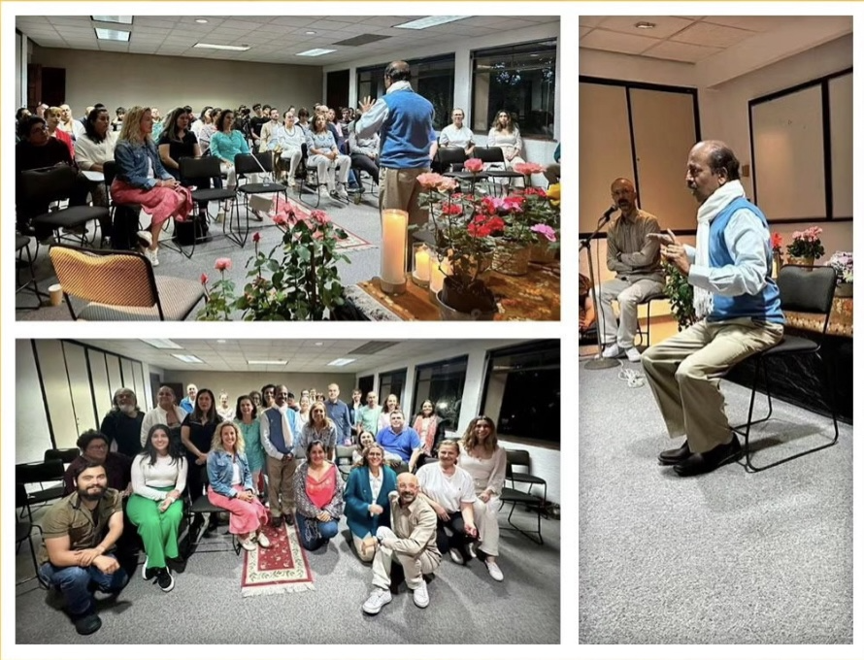
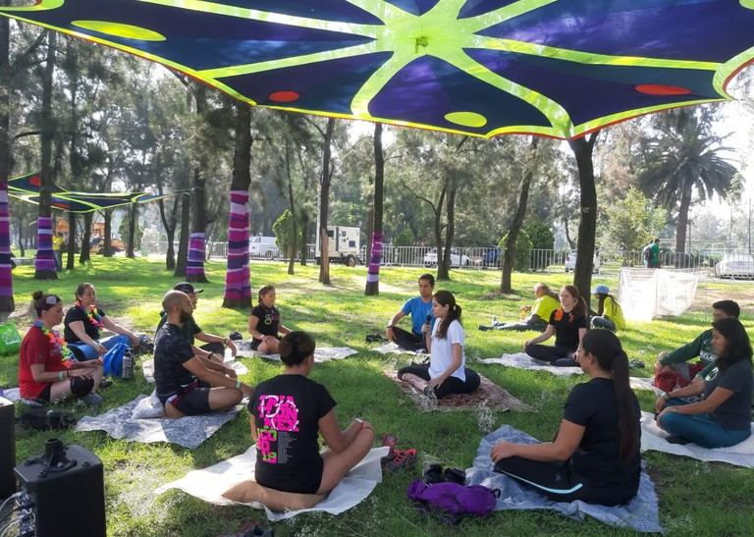
NUESTROS EVENTOS

Slide 22
Contáctanos:
@medita_mexico
Medita México A.C.
www.meditamexico.org
Medita México A.C
contacto@meditamexico.org
Por un México más consciente
55 6677 5100

